Slide 1



2023-1-EE01-KA220-ADU-000150753
PROGRAMME DE FORMATION
UNITÉ D'APPRENTISSAGE 4 : Communication interculturelle et intergénérationnelle
Ce projet a été financé avec le soutien de la Commission européenne. Le contenu reflète uniquement les opinions de l'auteur et la Commission ne peut être tenue responsable de l'utilisation qui pourrait être faite des informations contenues dans ce document.

Slide 2
LEÇON 1 : La valeur culturelle des différences

Slide 3

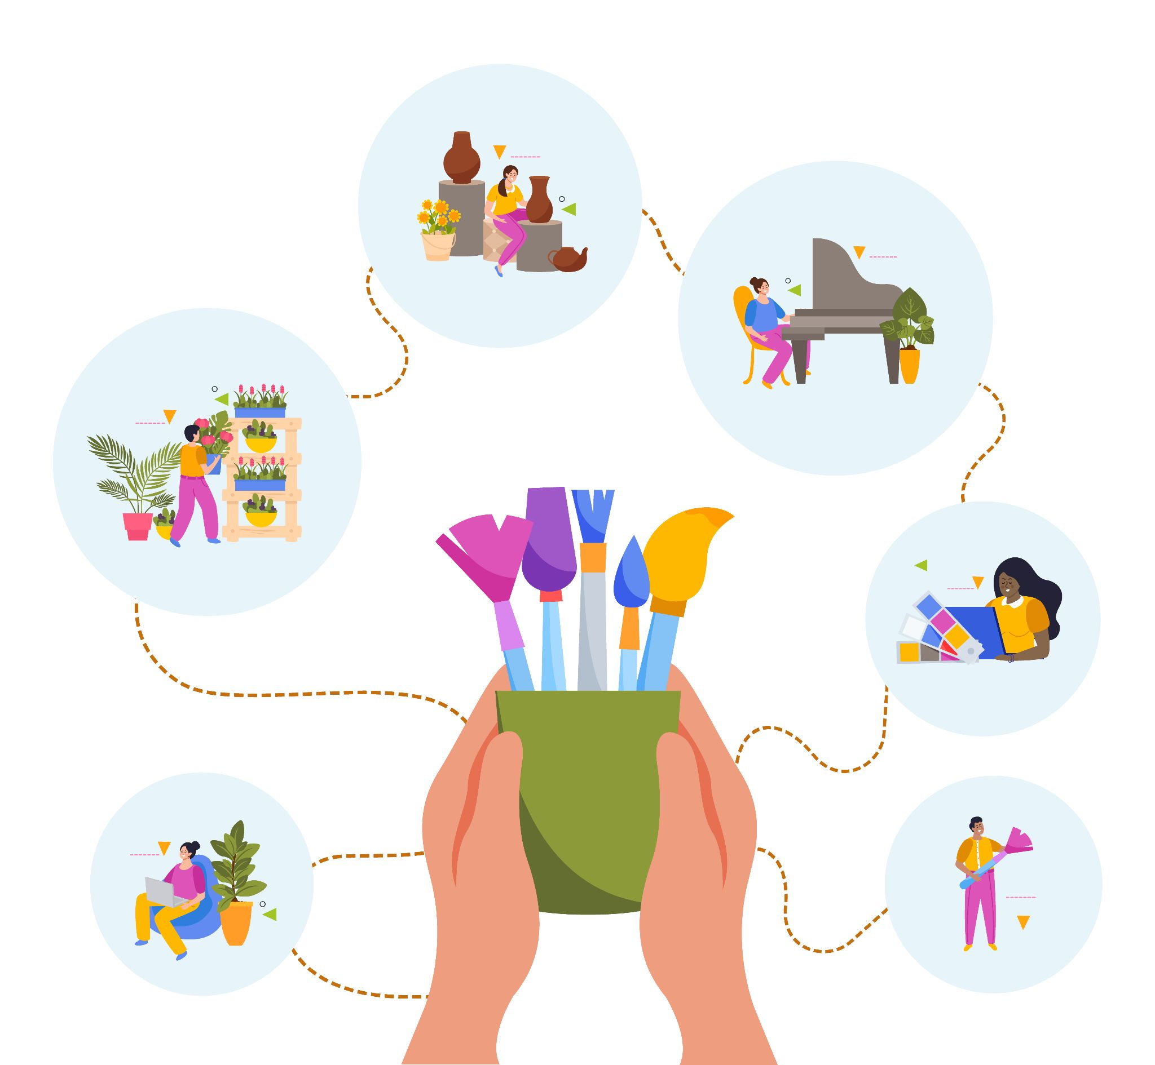
  Activité interactive 1) "Passeport du citoyen européen".
Passeport de "citoyen européen
Il s'agit d'une activité créative : les participants sont invités à créer leur passeport de citoyen européen. Ici, en plus de leurs données personnelles, ils se décriront en entrant des informations sur leur pays, leur culture, leur patrimoine artistique et historique, etc. Ils peuvent également s'exprimer de manière graphique et créative.
Matériel nécessaire : Projecteur et écran, accès à Internet, tableau blanc et marqueurs, documents sur les concepts clés.
Les participants peuvent créer leur passeport seuls ou en petits groupes. Cette dernière option est préférable pour stimuler la créativité et peut s'avérer utile dans le cas de participants ayant une origine, une langue ou une culture commune.
https://www.freepik.com/free-vector/passport-with-flight-tickets-white-background_24459631.htm#fromView=search&page=1&position=7&uuid=1ecf90dc-5acd-42af-978b-3a79b3ede379
Source : Freepik, par macrovector
https://www.freepik.com/free-vector/creative-people-flat-design-concept-with-human-hands-holding-brushes-drawing-little-persons-involved-art-music-dancing-vector-illustration_37421460.htm#fromView=search&page=1&position=3&uuid=0d99e143-8f99-442d-ba97-4ed4e83f8ea4

Slide 4

  Activité interactive 2 : film
Regarder un film
Cette activité est une activité calmante, mais elle peut être utile pour la discussion qu'elle peut susciter. Elle consiste à regarder un court métrage. Pour l'Italie, le film peut être "Zoran il mio nipote scemo" (lien vers le film).
Le film doit aborder les problèmes et les questions de communication interculturelle ou intergénérationnelle.
La vidéo sera suivie d'une discussion sur les principaux thèmes abordés.
Les formateurs stimulent la discussion en essayant d'inclure tout le monde et de recueillir les différents points de vue.
Le formateur peut utiliser un écran avec des marqueurs pour créer un graphique à bulles avec les points de vue recueillis.
Matériel nécessaire : Projecteur et écran, accès à Internet, tableau blanc et marqueurs.

Slide 5
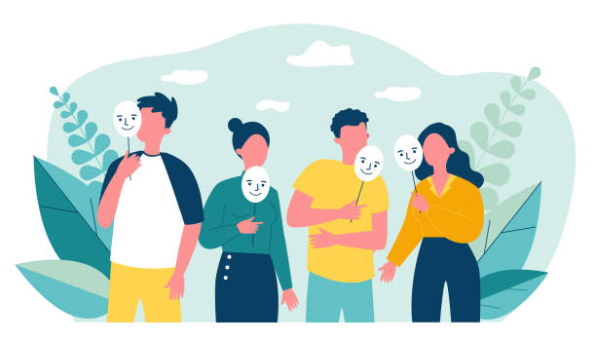
  Activité interactive 3 Jeu de rôle : deviner l'origine
Devinez l'origine
Pour cette activité, le groupe sera divisé en petits groupes de 4/5 personnes chacun.
Le principe est que personne ne connaît l'origine géographique des autres.
Chaque personne doit raconter un épisode de sa vie, décrire un objet,
un plat qui fait référence à des éléments de son patrimoine culturel (le matin, je
Nous sommes allés prier à la mosquée....e déjeuner, nous avons mangé du pain et de la panelle) et les
les autres doivent deviner d'où il ou elle vient.
Matériel nécessaire : Projecteur et écran, accès à Internet, tableau blanc et marqueurs.
(*) En deux groupes : 1er groupe : Les hôtes : affichent des images d'œuvres d'art ou de patrimoine culturel de différents pays (le Colisée, la Tour Eiffel....). Chaque image ou groupe d'images fait référence à une ou plusieurs personnes du groupe originaires de ce lieu. Groupe 2 : on demande aux voyageurs lequel de ces monuments les frappe et lequel ils aimeraient visiter lors d'un prochain voyage. Sur la base de l'image indiquée, la ou les personnes du premier groupe d'hôtes donnent des informations sur le lieu et le patrimoine associé.

Slide 6
  Activité interactive 4 Jeu de rôle : où aimeriez-vous voyager ?
Où aimeriez-vous voyager ?
Dans cette activité, le groupe doit être divisé en deux groupes : 1er groupe : Les hôtes et les voyageurs.
Les hôtes exposeront chacun une collection de 4/5 images, œuvres d'art ou patrimoine culturel représentant leur pays (le Colisée, la Tour Eiffel....). Il y aura d'autres collections d'images.
Les voyageurs doivent choisir, parmi les photos, le pays qu'ils aimeraient visiter lors de leur prochain voyage.
Sur la base de l'image indiquée, les voyageurs seront accueillis par des hôtes qui leur feront visiter leur pays en décrivant et en montrant leur patrimoine naturel et culturel.
Matériel nécessaire : Projecteur et écran, accès à Internet, tableau blanc et marqueurs.
Cette activité est liée à la leçon 2 et à la construction de la carte de la paroisse.

Slide 7

  Discussion et réflexion
Questions pour la discussion en groupe :
Veuillez ajouter 5 à 6 questions
Avez-vous déjà rencontré des problèmes de communication ? (en multiculturel, interculturel, interculturel)
Quels sont, selon vous, les autres obstacles à la communication et pourquoi ?
Pensez-vous que les technologies modernes représentent un obstacle ou une chance pour la communication ?
Quel est le meilleur moyen de communication pour la transmission du patrimoine culturel et naturel ? (verbal, graphique, musical...)
Pensez-vous qu'une communication entre générations éloignées soit possible ?
Conclusion :
La rue de la communication est un chemin sans fin. La communication doit changer et s'adapter pour exprimer de nouveaux concepts, idées, sentiments et émotions liés aux nouvelles sociétés. Le défi est d'être capable de communiquer l'héritage du passé, de préserver leurs identités sans créer de barrières avec les différentes cultures.
Source,Freepik, image gratuite par pch.vector
https://www.freepik.com/free-vector/people-talking-arguing_9176206.htm#fromView=search&page=1&position=32&uuid=9ec0301a-dddf-4d25-a241-a5349c9e3205

Slide 8







2023-1-EE01-KA220-ADU-000150753
Merci pour votre attention
PARTENAIRES
Ce projet a été financé avec le soutien de la Commission européenne. Le contenu reflète uniquement les opinions de l'auteur et la Commission ne peut être tenue responsable de l'utilisation qui pourrait être faite des informations contenues dans ce document.

